Slide 1



Putování po Hedvábné cestě
PhDr. Vladimír Liščák, CSc., DSc.
Orientální ústav AV ČR, Praha
XXXIII. Letní škola historie
1. července 2021

Slide 2
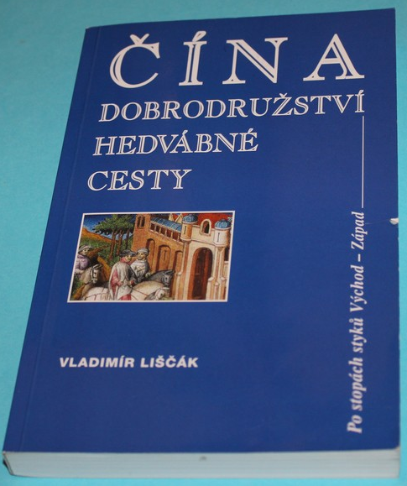
Úvodem
Putování po Hedvábné cestě. Cesta staletími mezi Čínou a Evropou
To je název připravovaného nového vydání mé publikace o Hedvábné cestě, kterou jsem publikoval již před 21 lety
(Čína – Dobrodružství Hedvábné cesty. Po stopách styků Východ – Západ. Praha, SetOut 2000)
Pro dnešní přednášku jsem vybral několik kapitol.

Slide 3
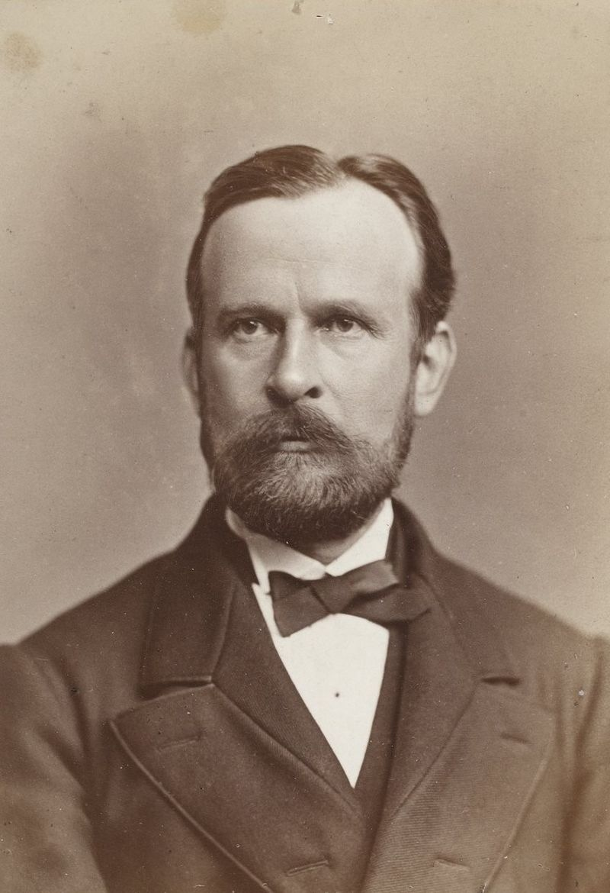
Hedvábná cesta nebo „hedvábná stezka“?
„Hedvábná cesta“ se v češtině často nesprávně označuje jako „Hedvábná stezka“, či dokonce „hedvábná stezka“.
Moderní název této dálkové cesty (německy Die Seidenstraße, anglicky Silk Road nebo Silk Route, francouzsky Route de la soie, rusky Velikij šëlkovyj put’ / Великий шeлковый путь, čínsky S’-čchou č’ lu 丝绸之路 / 絲綢之路 Sīchóu zhī lù či S’-lu 丝路, 絲路 Sīlù apod.) vznikl až ve druhé polovině 19. století a vděčíme za něj
Ferdinandovi Paulovi Wilhelmovi, svobodnému pánu [baronu] von Richthofen (Ferdinand Paul Wilhelm, Freiherr von Richthofen, 1833–1905).

Slide 4
Hedvábná cesta nebo „hedvábná stezka“?
Ferdinand von Richthofen byl německý geograf, geolog a cestovatel, pocházel ze šlechtické rodiny z Pruského Slezska, na území dnešního Opolského vojvodství v jižním Polsku.
Studoval geologii a ostatní přírodní vědy ve Vratislavi a Berlíně, od roku 1856 v Tyrolsku.
Jako člen Říšského geologického ústavu ve Vídni se roku 1860 vydal s pruským vyslancem do východní Asie.
Pobýval v Japonsku, na Filipínách, Jávě, v Siamu a Barmě.
Od roku 1868 prováděl po čtyři roky geologický a geografický výzkum Číny.
Již za svého života byl oceňován jako jeden z největších světových zeměpisců.

Slide 5
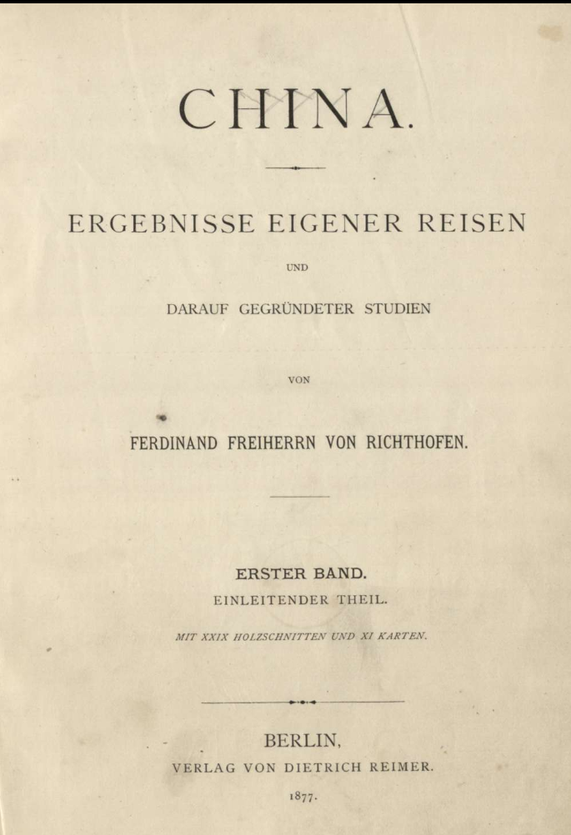
Hedvábná cesta nebo „hedvábná stezka“?
V roce 1877 vyšel první svazek jeho monumentálního díla China. Ergebnisse eigener Reisen und darauf gegründeter Studien (Berlin 1877–1912, 4 svazky a 2 díly atlasu), kde mimo jiné podal dějiny geografického výzkumu Číny.
  RICHTHOFEN, Ferdinand, Freiherr von: China. Ergebnisse eigener Reisen und darauf gegründeter Studien. Bd. 1–4 (+ 2 díly atlasu). Berlin, D. Reimer 1877–1912.
Zde jako první použil termín „Hedvábná cesta“ (Die Seidenstraße) pro celou síť obchodních cest spojujících Čínu se Západem – takže by se spíše mělo mluvit o „hedvábných cestách“.

Slide 6
Úvodem
Hedvábná cesta byla vzájemně propojenou sítí tras spojujících starověké společnosti Evropy, střední Asie, západní Asie, Blízkého východu a východní Asie, jež přispěly k rozvoji mnoha velkých světových civilizací.
Představovala jednu z předních světových dálkových komunikačních sítí na dlouhé vzdálenosti.
Ve své hlavní větvi po souši spojovala čínské město Čchang-an (长安 / 長安 Cháng’ān, dn. Si-an 西安 Xī’ān), hlavní město mnoha dynastií, s Malou Asií a Středozemním mořem.
Její celková délka po souši a po moři činila asi 8 000 km, avšak po určitých trasách přesahovala 35 000 km.
Zatímco některé z těchto tras byly používány po tisíciletí, od 2. století před n. l. objem výměny podstatně vzrostl, stejně jako dálkový obchod s hodnotným zbožím mezi východem a západem.
Politické, sociální a kulturní dopady těchto pohybů měly dalekosáhlé důsledky pro všechny společnosti, které se s nimi setkaly.

Slide 7
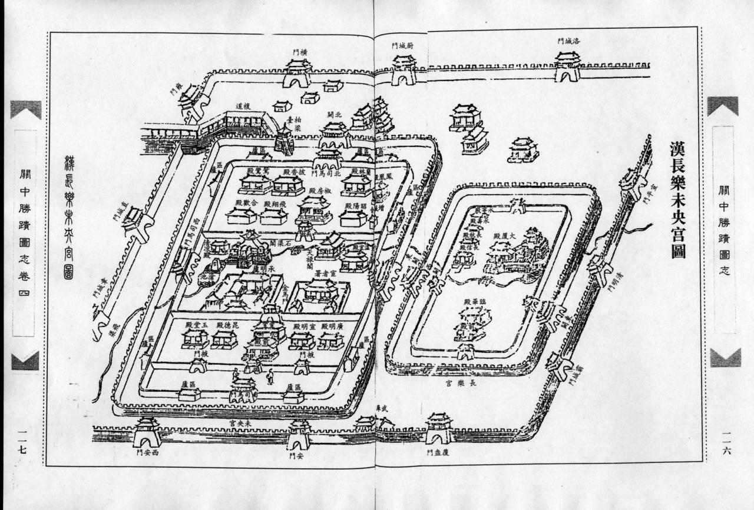
mapa chanského Čchang-anu z roku 1776

Slide 8
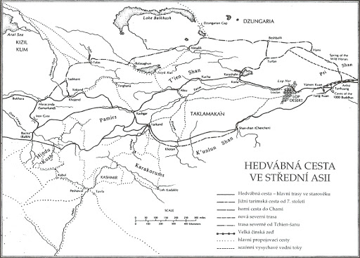

Slide 9
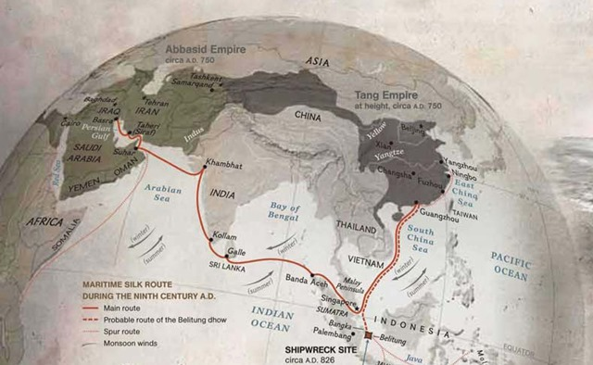

Slide 10
Úvodem
V některých jazycích se nepoužívá termín „Hedvábná cesta“, ale v množném čísle „hedvábné cesty“ (např. anglicky Silk Roads).
Tyto cesty a trasy sloužily hlavně k přesunu surovin, potravin a luxusního zboží. Některé oblasti měly monopol na určité materiály nebo zboží: zejména Čína, která zásobovala hedvábím střední Asii, Indický subkontinent, západní Asii a středomořský svět.
Mnoho z vysoce hodnotného obchodního zboží bylo přepravováno na velké vzdálenosti – pomocí zvířat určených k nošení břemen a říčních plavidel – a pravděpodobně s využitím řetězce různých obchodníků.

Slide 11
Úvodem
Doprava po Hedvábné cestě probíhala zřejmě výlučně systémem karavan.
„Karavana (z perského kerván nebo karván, t. j. ochrana obchodu) jest větší společnost cestujících obchodníků nebo jiných pocestných, kteří hlavně v Orientě, ale i v jiných krajinách všech dílů světa, z jistých míst a v stejné době určité cesty vykonávají. Toto společné cestování značného počtu osob děje se hlavně proto, že při neschůdnosti cest ve stepích a pouštích obtíže z toho plynoucí ve společnosti snadněji se překonávají a že při nejistotě v Orientě vůbec panující snáze jest se chrániti proti loupežným útokům.“
Tato výstižná definice z Ottova slovníku naučného platila po celá staletí i pro karavany putující po Hedvábné cestě.
  Ottův slovník naučný. Illustrovaná encyklopædie obecných vědomostí. Díl XIII, s. 1017.

Slide 12
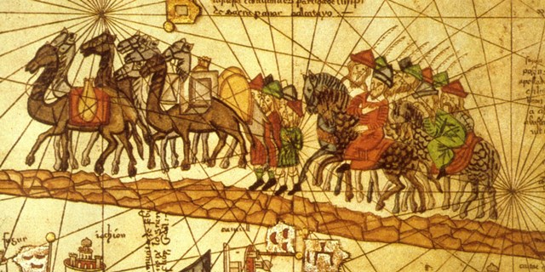

Slide 13
Otevření Hedvábné cesty
U otevření této významné cesty z Číny na Západ ve druhé polovině 2. století před n. l. stála především snaha získat západní spojence v boji proti hrozbě severních kočovníků.
Své moderní jméno Hedvábná cesta dostala až dva tisíce let poté, co po ní putoval chanský vyslanec do střední Asie Čang Čchien (张骞 / 張騫 Zhāng Qiān, asi 195–114/113 před n. l.).
Nikdy to nebyla pouze jediná cesta – i Čang Čchien se ze střední Asie vracel jinou cestou, než po které na Západ odcházel – a cesty se měnily podle politické situace i podle klimatických změn.
Jak se střídaly čínské dynastie a jejich politické schopnosti, určité cesty bývaly vystaveny útokům banditů a nájezdníků a stávaly se pro karavany nebezpečnými.
Stejně tak změny v zásobování vodou v určitých dobách výrazně ovlivnily jejich směr.
Termín „cesta“ také nemůžeme chápat v dnešním doslovném smyslu – často se jednalo pouze o určité směry stepí nebo pouští bez jakýchkoli vymezených „silnic“.

Slide 14
Otevření Hedvábné cesty
Transkontinentální obchod a doprava probíhaly po určitých etapách.
Většina států na Hedvábné cestě obchodovala se svými nejbližšími sousedy a cestovatelé byli jakýmisi účastníky „štafetového závodu“ přes třetinu světa.
Čínští obchodníci se pravděpodobně neodvažovali dále než na okraj pouště Taklamakan, kde Parthové, Sogdové – a kdo byl právě u moci nad nejbližšími oázami – přebírali zboží a dopravovali ho dále na západ.
Od nich zboží zase přebírali Peršané a Syřané, kteří obchodovali s Řeky a Židy – a ti opět s Římany.
Lidí, kteří prošli celou délku Hedvábné cesty, je tak málo, že většinu z nich známe jmény.
Jejich zážitky byly tak vzácné, že je zaznamenali v cestopisech.

Slide 15
Hlavní úsek - Tchienšanský koridor
Jedním z hlavních úseků této rozsáhlé sítě Hedvábné cesty byl Tchienšanský koridor (čínsky Tchien-šan lang-tao 天山廊道 Tiānshān Lángdào).
Táhne se do vzdálenosti asi 5 000 km a zahrnuje komplexní síť obchodních cest, dlouhou přibližně 8 700 km, které spojovaly Čchang-an (dn. Si-an) ve střední Číně se srdcem střední Asie mezi 2. stoletím před n. l. a 1. stoletím našeho letopočtu, kdy dálkový obchod s vysoce hodnotným zbožím, zejména hedvábím, začal fungovat mezi Čínskou a Římskou říší.
Hedvábná cesta vzkvétala mezi 6. a 14. stoletím a zůstala hlavní obchodní trasou až do 16. století.
Koridor prochází Čínou, Kyrgyzstánem a Kazachstánem.

Slide 16
Památka UNESCO
V roce 2014 byl tento úsek Hedvábné cesty zařazen na seznam světového kulturního dědictví UNESCO pod názvem „Hedvábná cesta: síť cest v koridoru Čchang-an – Tchien-šan“ (Silk Roads: the Routes Network of Chang‘an – Tianshan Corridor).
Zahrnuje řadu lokalit, budov, archeologických nalezišť na území centrální a západní Číny, Kazachstánu a Kyrgyzstánu, celkem třicet tři míst, zahrnujících hlavní města, palácové komplexy různých říší a chanátů, obchodní osady, buddhistické jeskynní chrámy, starověké cesty, poštovní stanice, průsmyky, majákové věže, části Velké zdi, opevnění, hrobky a náboženské budovy
Památka sestává z 33 lokalit, z toho 22 v Číně, 8 v Kazachstánu (Talaská dolina a dolina řeky Ili) a 3 v Kyrgyzstánu (Čujská dolina).

Slide 17
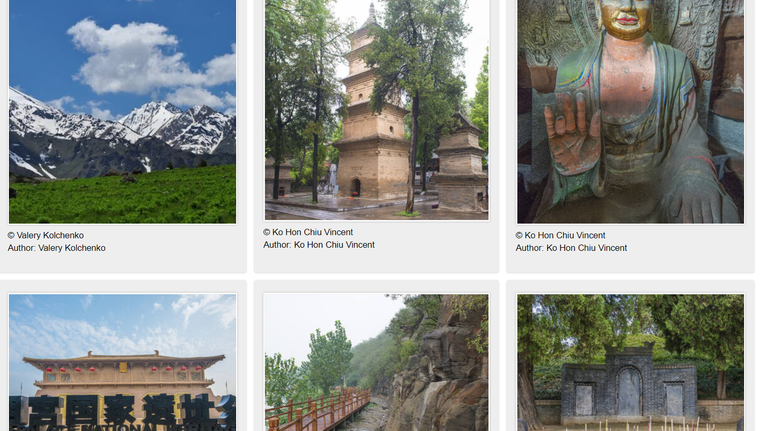

Slide 18
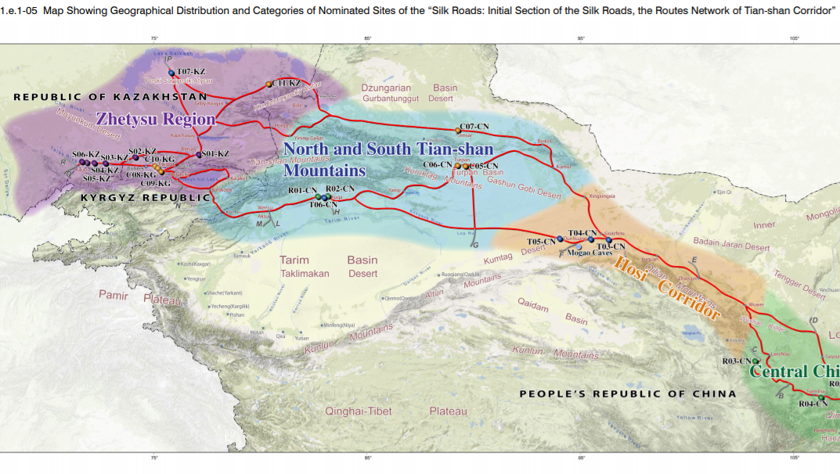

Slide 19
Počátky a význam
Chanská dynastie rozšířila středoasijskou část obchodních cest kolem roku 114 před n. l. prostřednictvím poselstev a průzkumných výprav čínského císařského vyslance Čang Čchiena, jakož i několika vojenských výprav.
Číňané se velmi zajímali o bezpečnost svých obchodních produktů a prodloužili Čínskou zeď, aby zajistili ochranu obchodní cesty.
Většina území, kterým karavany procházely po Hedvábné cestě, byla místem střetů mezi usedlým a kočovným obyvatelstvem – zprvu mezi zemědělci a kočovnými pastevci, později mezi obyvateli měst a vysoce mobilními silami, které je olupovaly a útočily na jejich obchodní karavany a jež dovedly dokonce pohltit celé národy.
V určitých dobách území na západě, kde jsou dnes města Biškek (hlavní město Kyrgyzstánu) a Almaty (město na jihu Kazachstánu), až po pákistánské údolí Hunza patřila pod čínskou suverenitu.
V dobách cizí okupace se Čína zase „smršťovala“ do svých tradičních hranic za Velkou čínskou zeď a východně od Tun-chuangu, někdy dokonce na jih od Dlouhé řeky (v češtině známější pod jménem Jang-c’-ťiang, i když ten název označuje pouze malou část na jejím dolním toku).

Slide 20
Počátky a význam
Dějiny Hedvábné cesty jsou též dějinami růstu a poklesu moci čínských dynastií a dalších národů, které v dobách čínské slabosti nad ní převzaly kontrolu.
Potomci řady těchto národů dosud tvoří nechanské („nečínské“) etnické skupiny a národy, zejména v západní části dnešní Čínské lidové republiky. Je to rovněž příběh neohrožených cestovatelů, a to jak Číňanů, tak lidí ze Západu, kteří tuto cestu podstoupili, bez ohledu na zmatky občanských válek a lupičství, aby přinesli novinky z velmi vzdálených míst.
Číňané si skoro do poloviny 1. tisíciletí n. l. drželi tajemství výroby hedvábí.
Když pak bylo vyzrazeno, jeho transport začal probíhat oběma směry.
Například perské hedvábné látky se poté dovážely do Číny, kde byly ceněné kvůli svým vzorům.
Jako další komodity se z Číny vyvážel hlavně papír, porcelán, koření, léčiva, barviva, parfémy nebo drahokamy.
Naopak do východní Asie putovalo zlato, stříbro, nefrit a jadeit, slonovina, sklo, tepané předměty, koberce, lněné a vlněné látky, koření, datle, víno, koně a otroci. Zejména sklo bylo Číňany velmi ceněno.

Slide 21
Obchod na Hedvábné cestě
Obchod na Hedvábné cestě hrál významnou roli v rozvoji civilizací Číny, Koreje, Japonska, Indického subkontinentu, Íránu, Evropy, Afrického rohu a Arábie tím, že zahájil dálkové politické a ekonomické vztahy mezi civilizacemi.
Ačkoli hedvábí bylo hlavní obchodní zboží vyvážené z Číny, vyměňovalo se i mnoho dalších zboží a myšlenek, včetně náboženství (zejména buddhismu), synkretických filozofií, věd a technologií, jako je papír a střelný prach.
Hedvábná cesta byla tedy vedle hospodářského obchodu cestou kulturního obchodu mezi civilizacemi podél její sítě.
Nemoci, zejména mor, se rovněž rozšířily po Hedvábné cestě.

Slide 22
Po Hedvábné cestě oběma směry
Po staletí putovali obchodníci, diplomatická poselstva, poutníci a misionáři různých náboženství, dobrodruzi i celé národy ze Západu na Východ a opačně se svými koni, velbloudy, mezky a mulami nekonečnými středoasijskými stepmi a pouštěmi, náhorními plošinami a horskými průsmyky po významné cestě, kterou zřejmě znali pod různými jmény.
Italští cestovatelé 13. a 14. století putovali zcela jistě po jiné trase, než po jaké dováželi z Číny své zboží arabští středověcí kupci.
Rovněž tak Byzantinci měli své obchodní cesty, jiné cesty vedly na jih do Indie.
V čínských historických pramenech se například objevují pouze obecné názvy jednotlivých větví jako
  „severní cesta“ (pej-tao 北道 běidào),
  „jižní cesta“ (nan-tao 南道 nándào),
  „střední cesta“ (čung-tao 中道 zhōngdào),
  „přímá cesta“ (č’-tao 直道 zhídào),
  „nová cesta“ (sin-tao 新道 xīndào),
  „nová severní cesta“ (sin pej-tao 新北道 xīn běidào) apod.

Slide 23
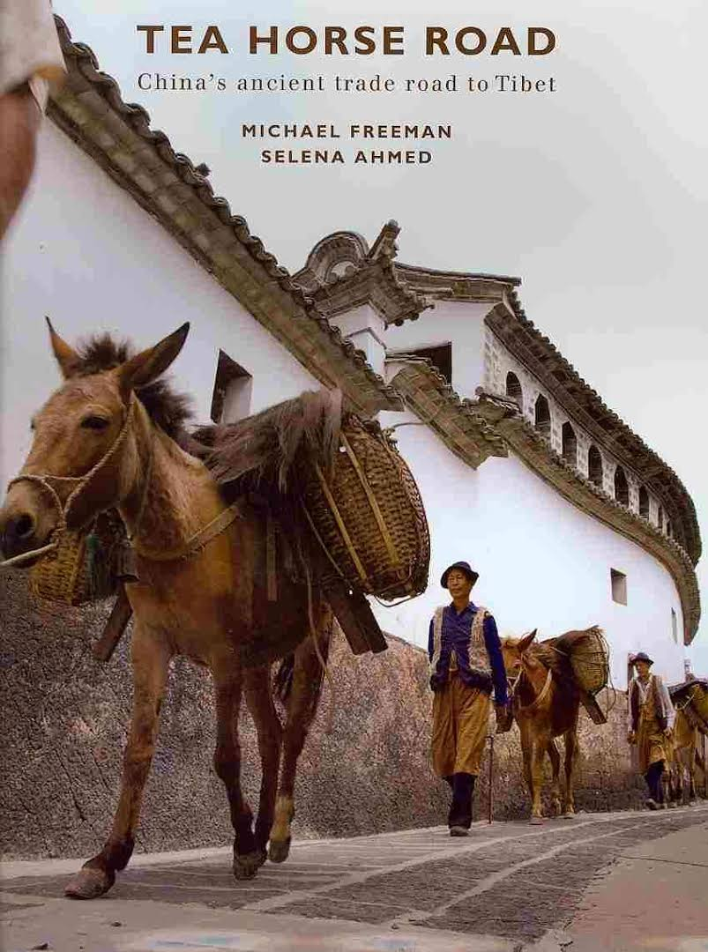
Koňská a čajová cesta
Jednou z nejvýznamnějších tras byla „stará koňská a čajová cesta“ (čínsky čcha-ma ku-tao 茶马古道 / 茶馬古道chámǎ gǔdào), označovaná někdy jako Jižní hedvábná cesta, síť karavanních cest vinoucích se přes hory S’-čchuanu, Jün-nanu a Tibetu v jihozápadní Číně, po nichž se dopravoval čaj z Číny především do Tibetu, ale i do Indie, koně z Tibetu do Číny, sůl z Číny do Tibetu, hedvábí z Číny a v 19. století i opium do Číny.
Dochovaly se četné archeologické doklady a památky, včetně tras, mostů, stanic, tržních měst, paláců, poštovních stanic, svatyň a chrámů podél této cesty.
Kromě významu cesty pro obchodní činnost byla mnohem důležitější pro kulturní výměnu mezi Indickým subkontinentem, Tibetem a jihozápadní Čínou.
Zejména byla životně důležitá pro vzájemnou výměnu buddhismu mezi Čínou a jižní Asií.

Slide 24
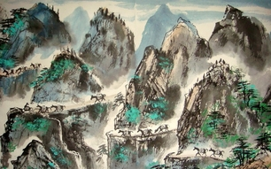
Koňská a čajová cesta
V posledních letech byl připraven návrh na zařazení Jižní hedvábné cesty na seznam UNESCO. – Lin Chih-Hung, Roland, Geng, Yangyang, Paydar, Maria: Support for the preparation for the World Heritage Serial Nomination of The Silk Roads in South Asia: final report. UNESCO 2016. (https://unesdoc.unesco.org/ark:/48223/pf0000246096)

Slide 25
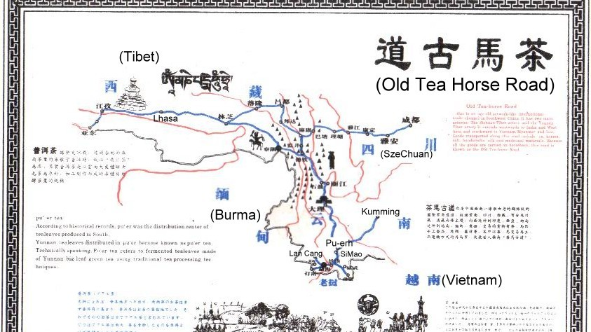

Slide 26
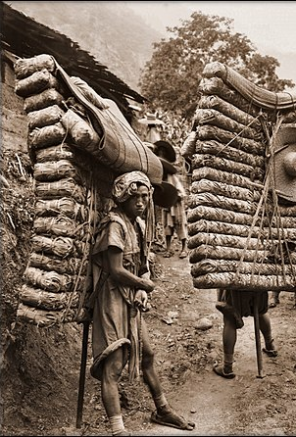
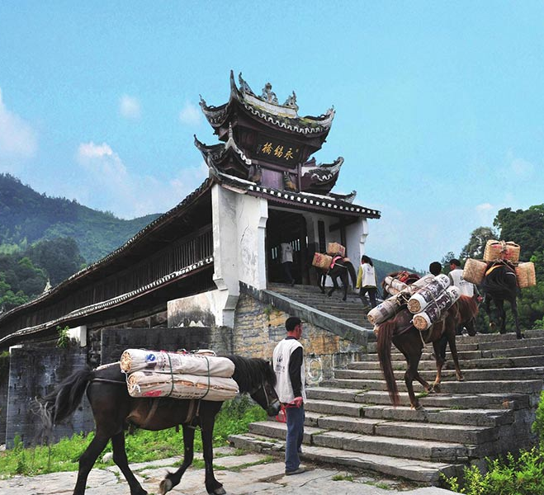

Slide 27
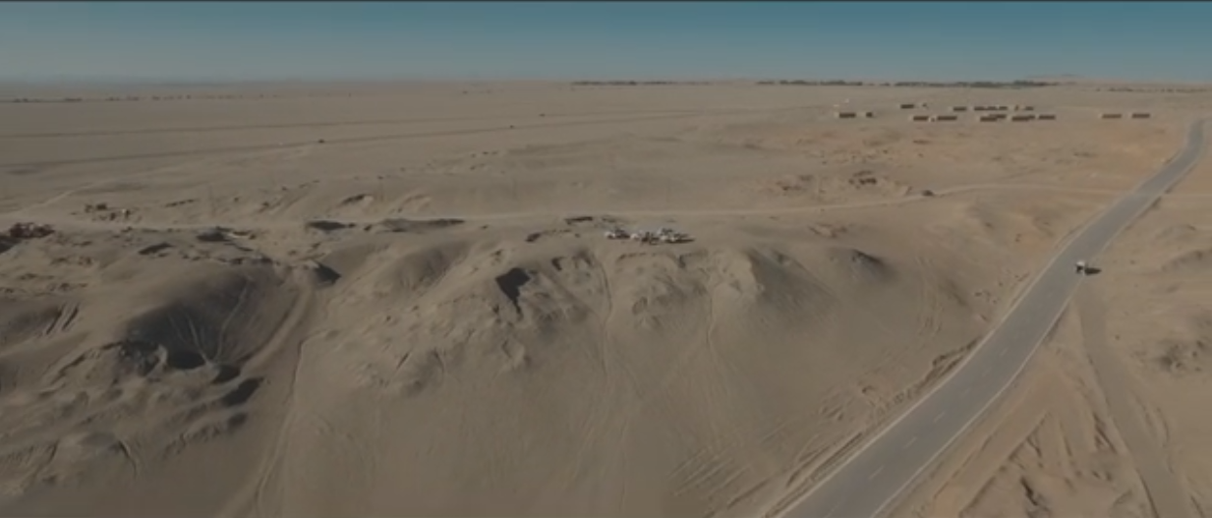
Po Hedvábné cestě oběma směry
Poutníci ze Západu většinou přecházeli průsmyky v pohoří Tchien-šan (česky též Ťan-šan, čínsky 天山 Tiān Shān), aby se dostali do Tarimské pánve s jejími oázami při vodních tocích, z nichž hlavní řeka Tarim se vlévala do slaného jezera Lobnor.
Kdysi to bylo rozsáhlé jezero o délce až 100 kilometrů a šířce mezi 25 a 40 kilometry.
Dnes je to vysychající mělké jezero (průměrná hloubka 1 až 2 metry), napájené především vodami řeky Konče (Končedarja) s proměnlivým tokem, což způsobuje zvláštní jev „putování jezera“.
V některých letech totiž řeka Tarim ani nedotéká do Lobnoru a odklání se na jih.

Slide 28
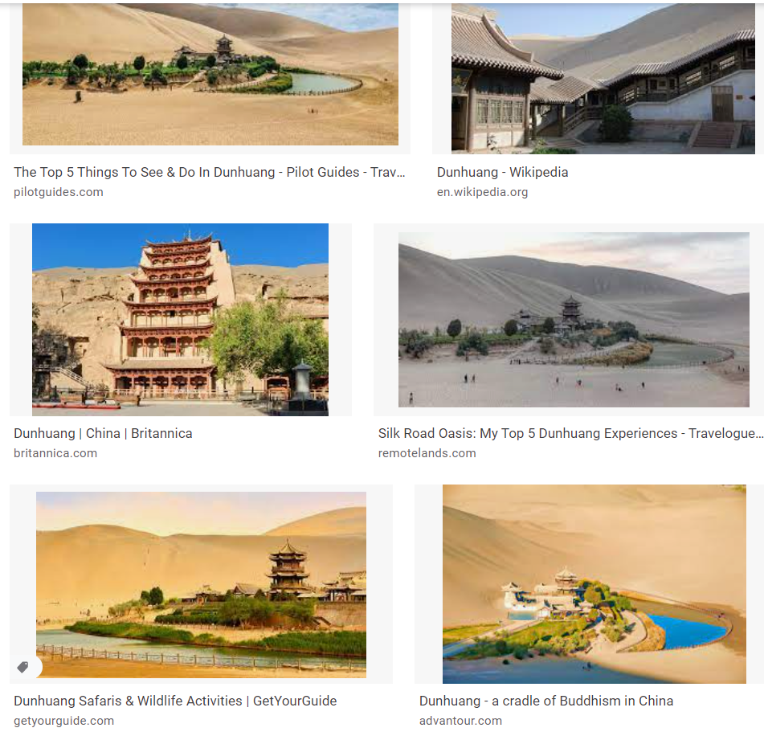
Po Hedvábné cestě oběma směry
Na jižním okraji Tarimské pánve leží stará obchodní střediska Kašgar, Chotan, Kerija a Lou-lan při jezeru Lobnor.
Odtud jižní větev Hedvábné cesty pokračovala do Tun-chuangu, považovaného za západní bránu Číny.
Leží v dnešní provincii Kan-su a z něj cesta procházela dál Kansuským koridorem (též Chesiský koridor) mezi pouští Gobi a pohořím Nan-šan (南山 Nán Shān, „Jižní hory“) až do Lan-čou (兰州, 蘭州 Lánzhōu), nynějšího správního střediska provincie Kan-su a důležitého železničního uzlu.
Z Lan-čou pak směřovala do sídelního města Čchang-anu.

Slide 29
Po Hedvábné cestě oběma směry
Asi ve 4. století došlo na jižní cestě k významné klimatické změně, v jejímž důsledku vysychaly oázy a obchodní trasy se přesunuly severněji.
Od 5. století karavany obcházely Tarimskou pánev severní trasou přes oázu v Turfanské proláklině, další důležitý uzel na Hedvábné cestě.
Odtud pokračovaly buď přes Tchien-šan do dnešního Urumči, správního střediska Sin-ťiangu, nebo dále na východ přes Tun-chuang, kde se severní a jižní cesta spojovaly, až do Čchang-anu.

Slide 30
První setkání Východu se Západem
Doložené styky mezi Čínou a Západem sahají do doby asi tisíc let před naším letopočtem.
Archeologické nálezy posledních desetiletí dokládají obchodní styky mezi střední Asií a oblastmi v dnešní Číně již od druhé poloviny 1. tisíciletí před n. l.
Západ měl pro starověké Číňany i jiný, řekněme politický význam – vždyť nejstarší kmenové svazy Sia, Šang i Čou přišly do střední Číny právě ze západu.
Západ byl ve starých dobách pro Číňany obestřen tajemstvím, což se odrazilo například v mytologii.
Legendární Žlutý císař (podle tradice „žil“ v letech 2697–2598 před n. l.) a po něm i další bohové a hrdinové žili v tajemných horách Kchun-lun (昆仑山, 崑崙山 Kūnlún Shān) kdesi na západě.
Sem byly situovány i velké pouště Chua-liou (滑流 Huáliú, „proudící písek“) a Liou-ša (流沙 Liúshā, „tekuté písky“, snad dnešní poušť Taklamakan).

Slide 31
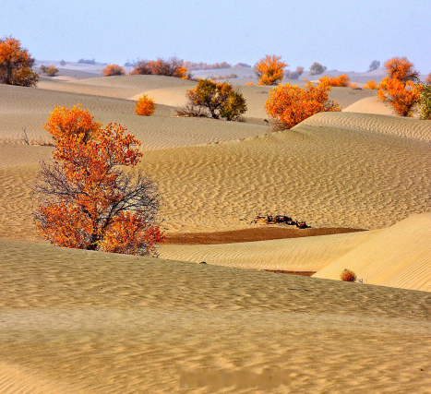
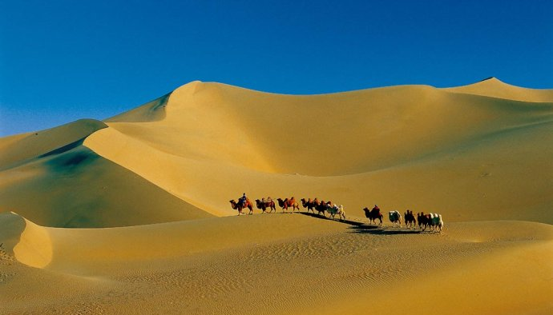
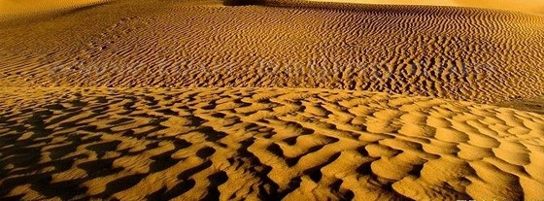

Slide 32
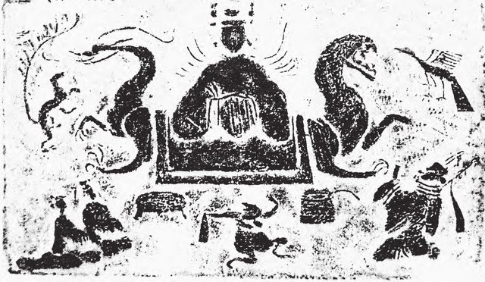
První setkání Východu se Západem
Do pohoří Kchun-lun byl od nejstarších dob kladen domov Královské matky Západu (Si-wang-mu 西王母 Xī Wángmǔ), v jejíž zahradě rostly broskve nesmrtelnosti.
První zmínky o tomto božstvu najdeme již na šangských věštebných destičkách ze 13. století před n. l.
Jako první historická osobnost údajně navštívil tento ráj čouský král Mu-wang (穆王 Mùwáng, vládl asi v letech 956 až 918 před n. l.), který zde zřídil kamenný památník.
Královská matka Západu, vyobrazení na keramice ze 3. století

Slide 33
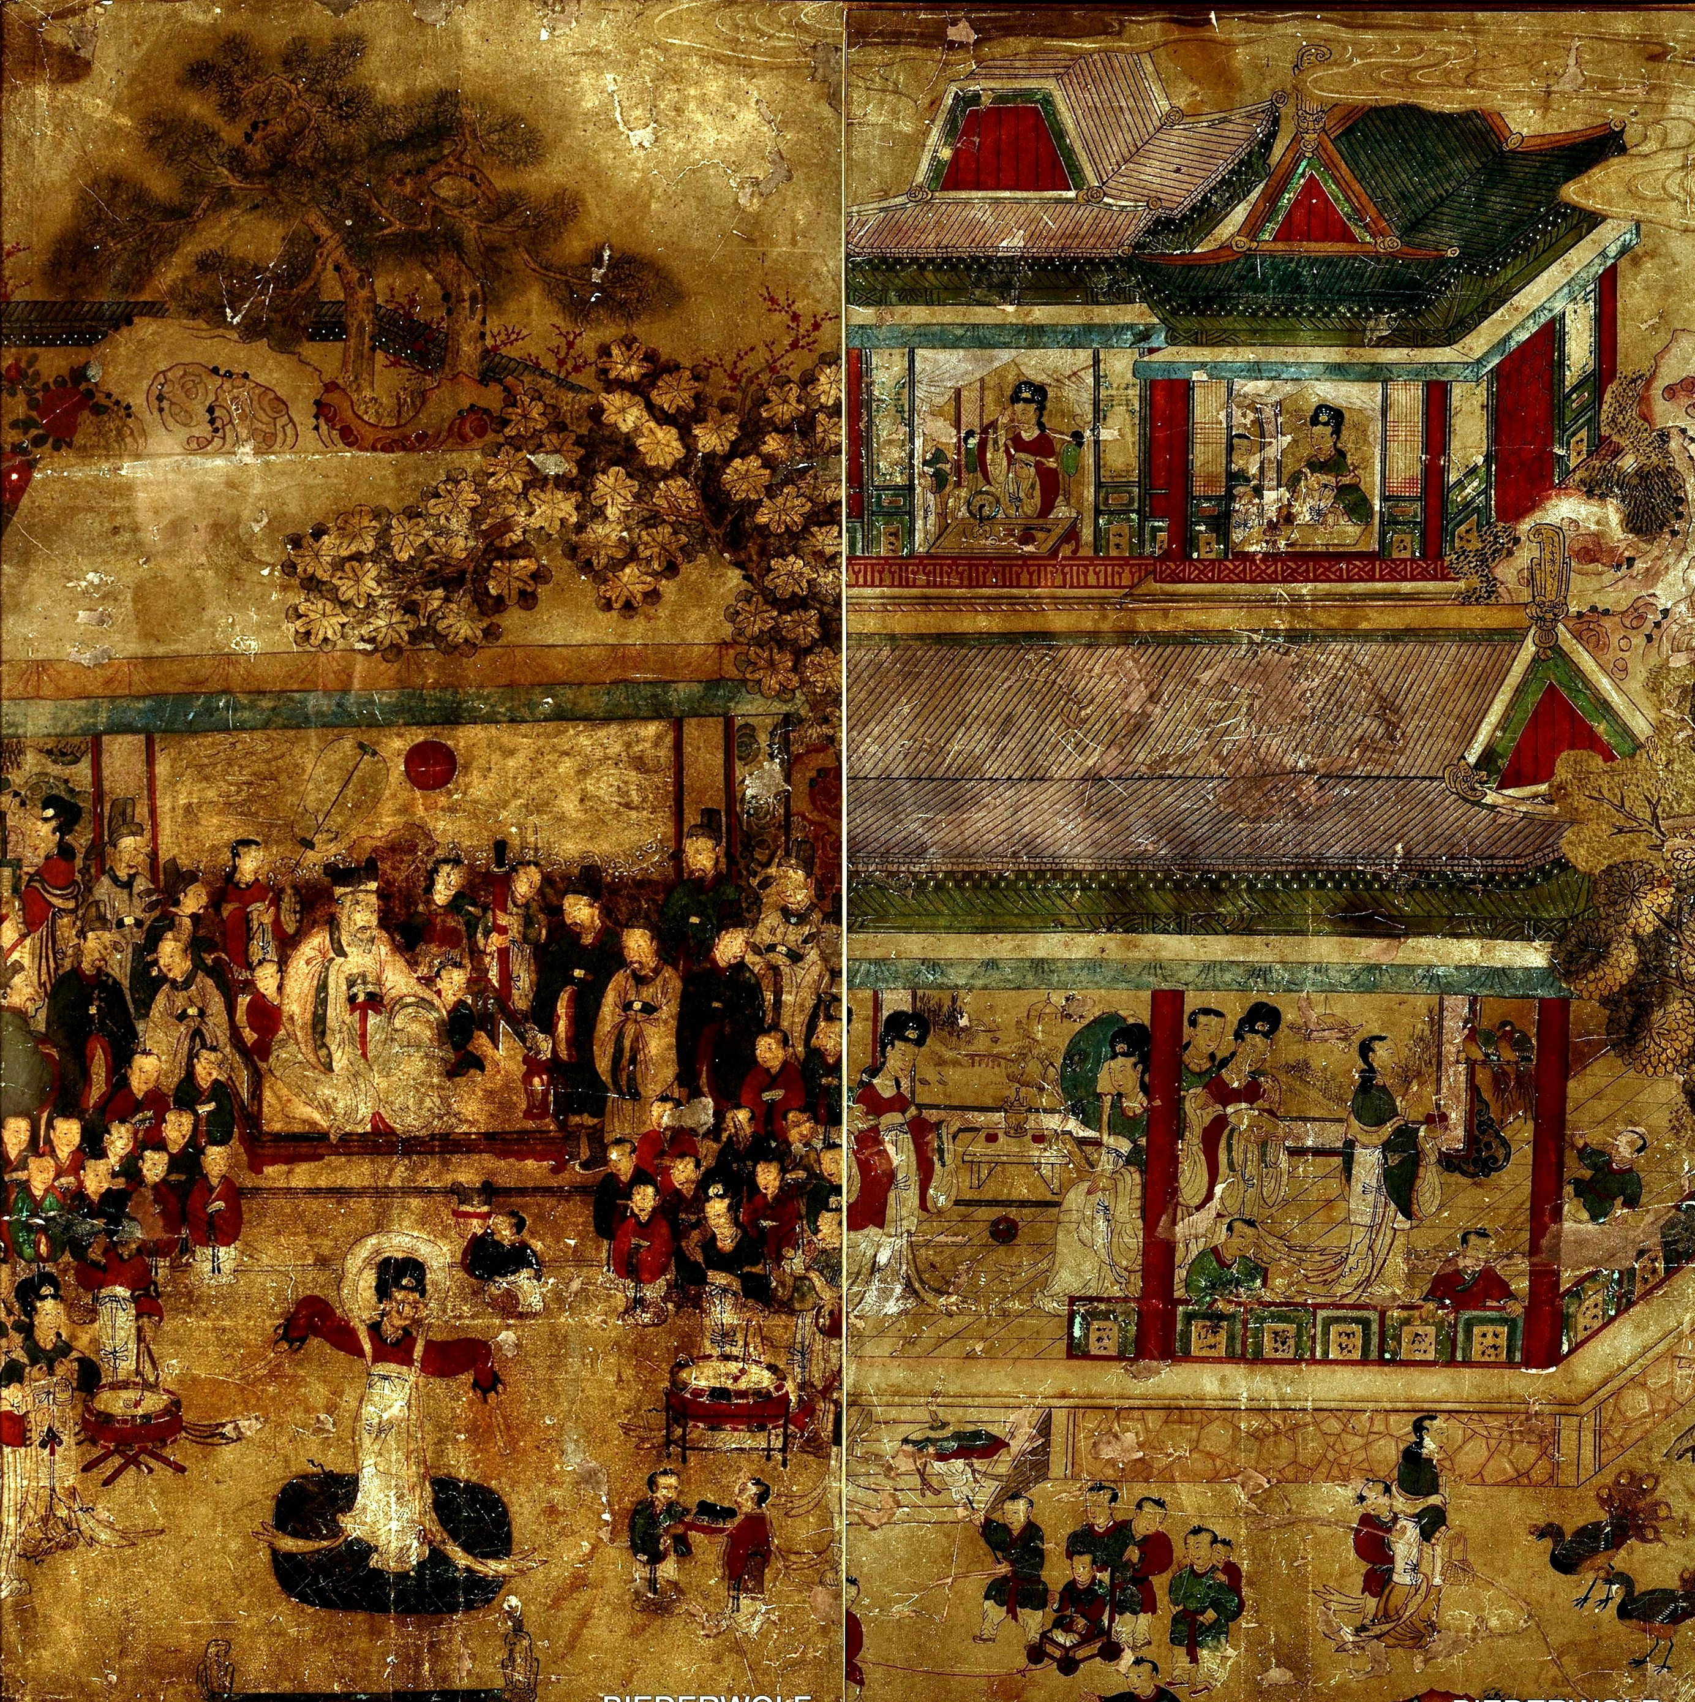
Údajné setkání Královské matky Západu a čouského krále Mu-wanga, korejská malba

Slide 34
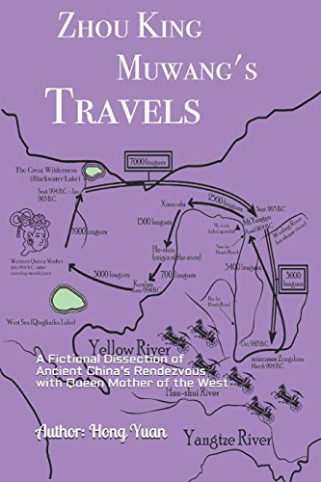
První setkání Východu se Západem
Údajné setkání Královské matky Západu a čouského krále Mu-wanga je popsáno v celé řadě čínských starověkých pramenů
Vloni dokonce vyšla tato knížka
Hong Yuan: Zhou King Muwang's Travels: A Fictional Dissection of Ancient China’s Rendezvous with Queen Mother of the West. Published by Independently Published, United States, 2020

Slide 35
První setkání Východu se Západem
Když se v důsledku územní expanze začaly hranice posouvat dále na západ, ten se Číně stále více přibližoval.
Za dynastie Západní Chan vznikl název Si-jü (西域 Xīyù, „Západní kraj“), jenž zprvu označoval území na západ od průsmyku Jü-men-kuan (玉门关, 玉門關 Yùmén Guān, „Průsmyk nefritové brány“) a na východ od pohoří Cchung-ling (葱岭, 蔥嶺 Cōng Lǐng, „Cibulové pohoří“), tj. zhruba území Východního Turkestánu.
  Cchung-ling byl starověký název pro soubor horských pásem, zahrnující Pamír, Kchun-lun a západní část pohoří Karákóram.
Toto území již několik století bylo důležitým průsečíkem obchodních cest a místem kvetoucích městských států.
S postupem času se označení Si-jü, což můžeme volně chápat jako ekvivalent našeho pojmu „Západ“, rozšířilo na střední a západní Asii, Indický subkontinent a zasáhlo až na východ Evropy a sever Afriky.
Teprve od konce 19. století se toto jméno postupně přestalo používat.

Slide 36
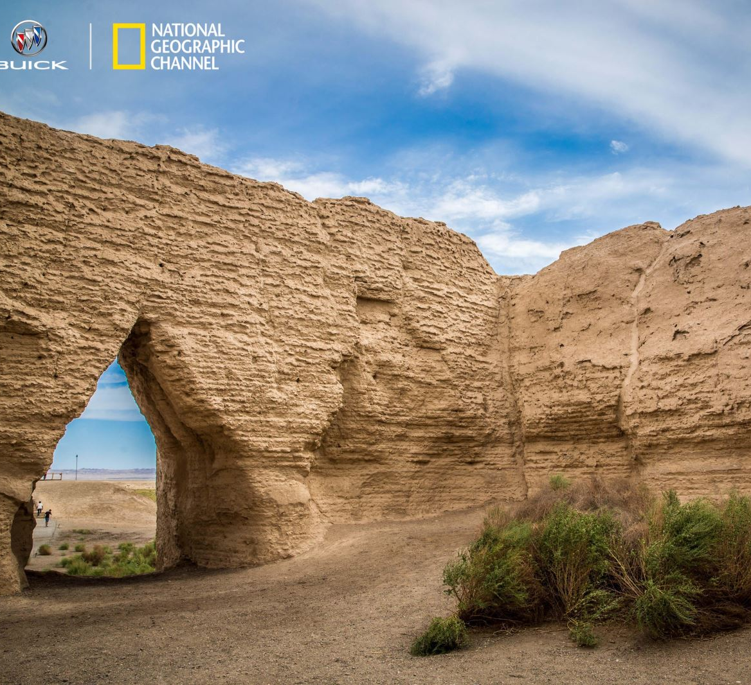
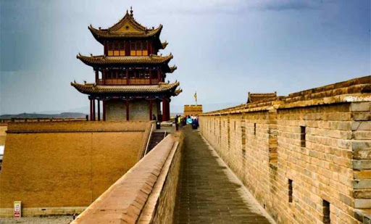
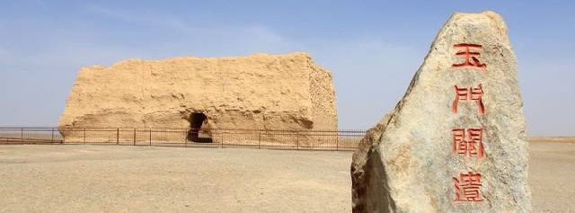

Slide 37
Cestovatelé a vyslanci k Mongolům
Cestující kupci vůbec hráli důležitou roli ve sbližování středověkého Východu a Západu.
Pravděpodobně prvním známým Evropanem, který se ve středověku přiblížil k hranicím Číny (nebo dokonce Čínu navštívil), byl španělský rabín Benjamin z Tudely (1130–1173).
Roku 1159 se vydal ze Zaragozy, hlavního města Aragonie na východ, aby navázal styky se vzdálenými židovskými komunitami.
Z Marseille se nejdříve přepravil do severní Itálie, prošel Itálií od severu k jihu, pak se přeplavil na řecký ostrov Korfu, přes Euboiu a Soluň dojel do Cařihradu.
Navštívil ostrovy Rhodos a Kypr, Malou Asii, Palestinu, Sýrii, Mezopotámii a Persii.
Odtud putoval do Samarkandu – ve své zprávě uvádí, že ze Samarkandu jsou čtyři dny cesty do Tibetu, avšak není jisté, zda v Tibetu skutečně byl.
Stejně tak není jisté, zda ze Samarkandu putoval dále po Hedvábné cestě přes Kašgar, Jarkand do Chotanu nebo zda se obrátil rovnou na jih a cestoval východní Persií podél Tigridu do Perského zálivu.

Slide 38

Cestovatelé a vyslanci k Mongolům
V Perském zálivu Benjamin z Tudely navštívil Bahrajn a dále pokračoval Arabským mořem k Indii a podél jejího pobřeží na jih. Popsal ostrov Ibrig (dnešní Šrí Lanka) a zemi Zin, jak označoval Čínu.
I když nezmiňuje skutečnou návštěvu, jeho popis Číny zahrnuje i zprávu, že za ní leží velké moře. Pokud byl skutečně v Číně, doplul tam zřejmě mořskou cestou ze Šrí Lanky.
Na zpáteční cestě se vracel kolem jižního cípu Indie a plul dále kolem ostrova Sokotra do Etiopie a poté se po Nilu přepravil až do egyptské Alexandrie a odtud pokračoval do Španělska, kam se vrátil roku 1172 nebo 1173.
Své cesty popsal v cestopisu Cesty [rabína] Benjamina (Masaʿōṯ Binyamîn), též Kniha cesty (Sefer ha-Masaʿōṯ), který byl nejdříve vytištěn v Cařihradě roku 1543.
  V roce 2002 vyšel i český překlad – Dva středověké hebrejské cestopisy / Benjamin z Tudely, Petachja z Řezna. Z hebrejských originálů přeložila Jiřina Šedinová. Praha, Argo 2002.
vydání z roku 1633 →

Slide 39
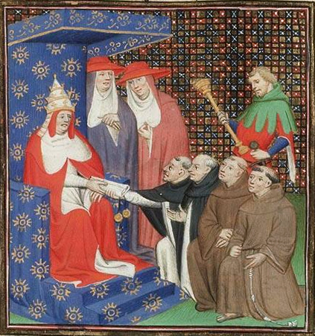
První papežští vyslanci na Východ
Vlastním „stoletím styků Východu a Západu“ je však až následující 13. století.
Když Evropa poprvé přišla do bezprostředního styku s mocnou říší na Východě, evropští panovníci a papežové se snažili přimět Mongoly, aby ukončili své útoky v Evropě.
Důležitou roli hrála také touha šířit křesťanství a získat spojence proti muslimům.
Roku 1245 Inocenc IV. (papežem 1243–1254) vyslal k Mongolům (ad Tartaros) několik poselstev.

Slide 40
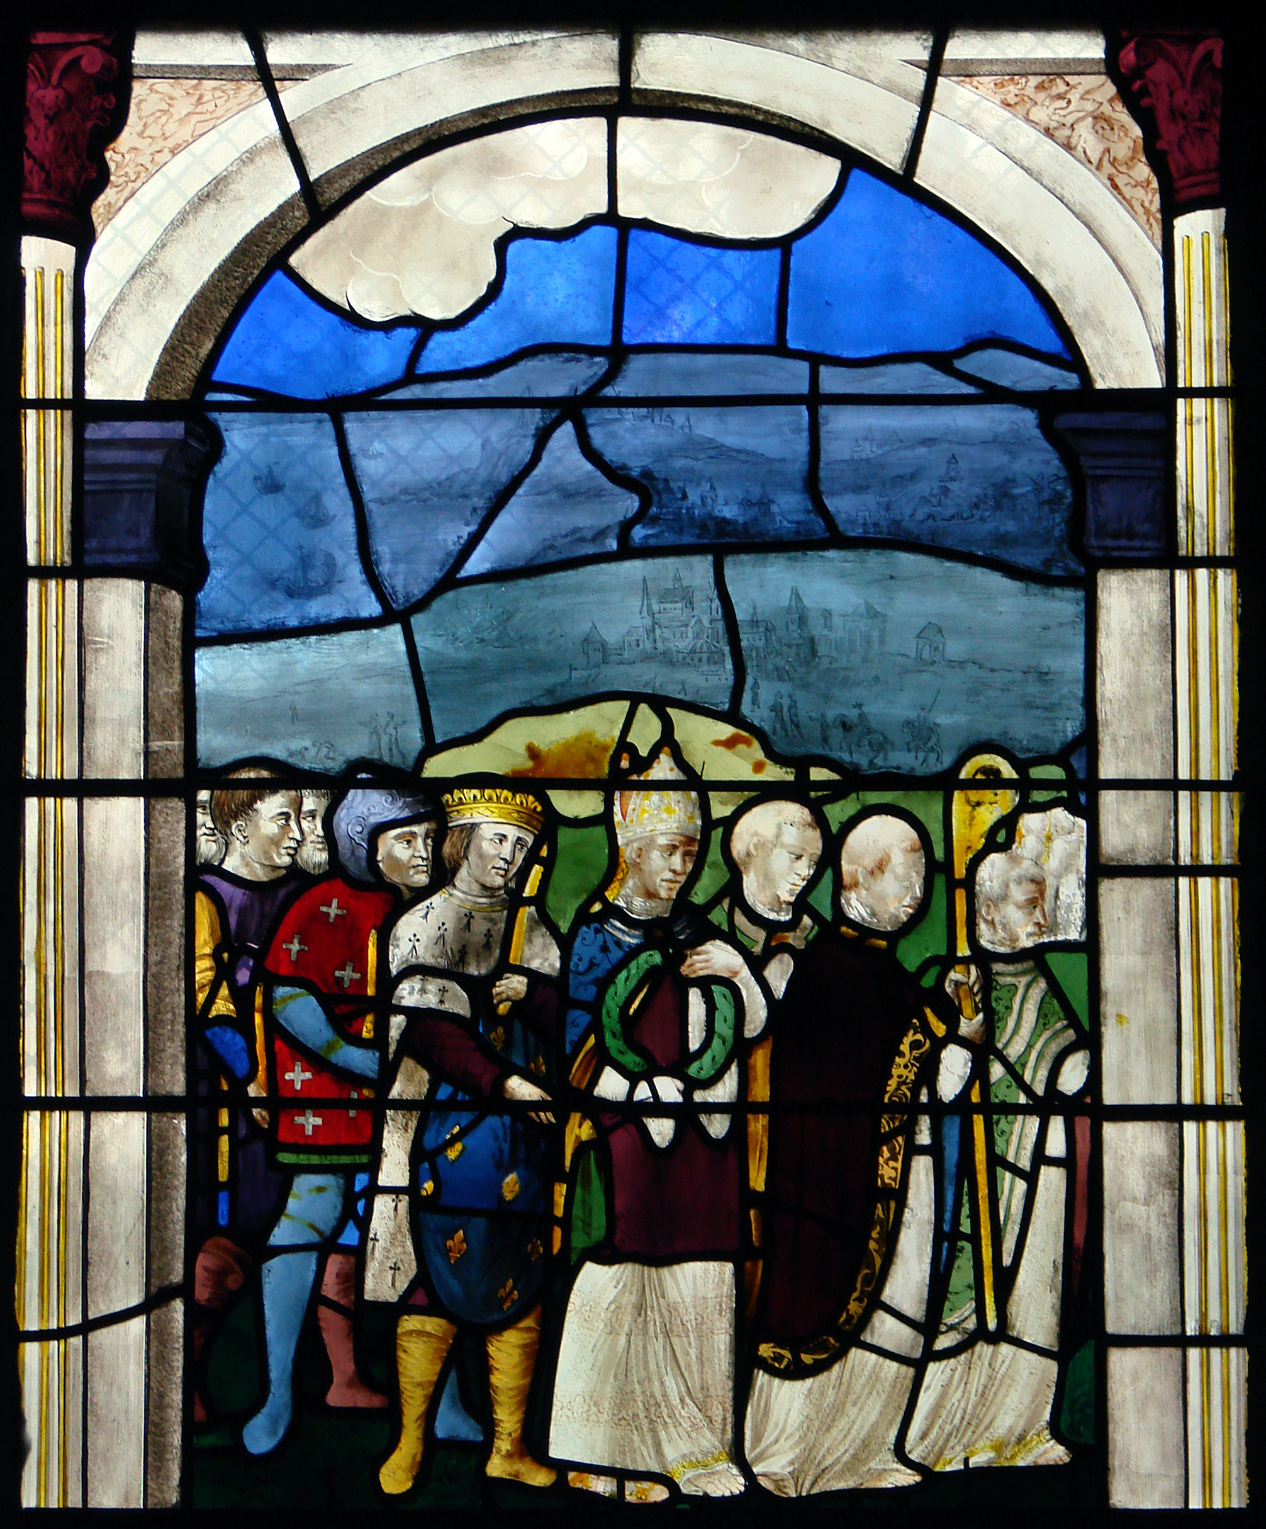
První papežští vyslanci na Východ
Pravděpodobně prvním papežovým vyslancem na Východ, o jehož cestě máme zprávy, byl francouzský dominikán Ondřej z Lonjumel (též Longjumeau, zemř. asi 1253), který podnikl celkem dvě cesty (v letech 1245–1247 a 1249–1251).
Před tím několik let působil v Sýrii a Palestině ve službách francouzského krále Ludvíka IX. (svatý Ludvík, vládl 1226–1270).
Papež Inocenc IV. využil jeho diplomatických i jazykových schopností a vyslal jej jako svého vyslance k mongolskému správci severozápadní Persie, kterým byl tehdy Bajdžu-nojan (velitelem oblasti v letech 1241–1246 a 1251/1252–?), aby s ním vyjednával o propuštění křesťanských zajatců.

Slide 41
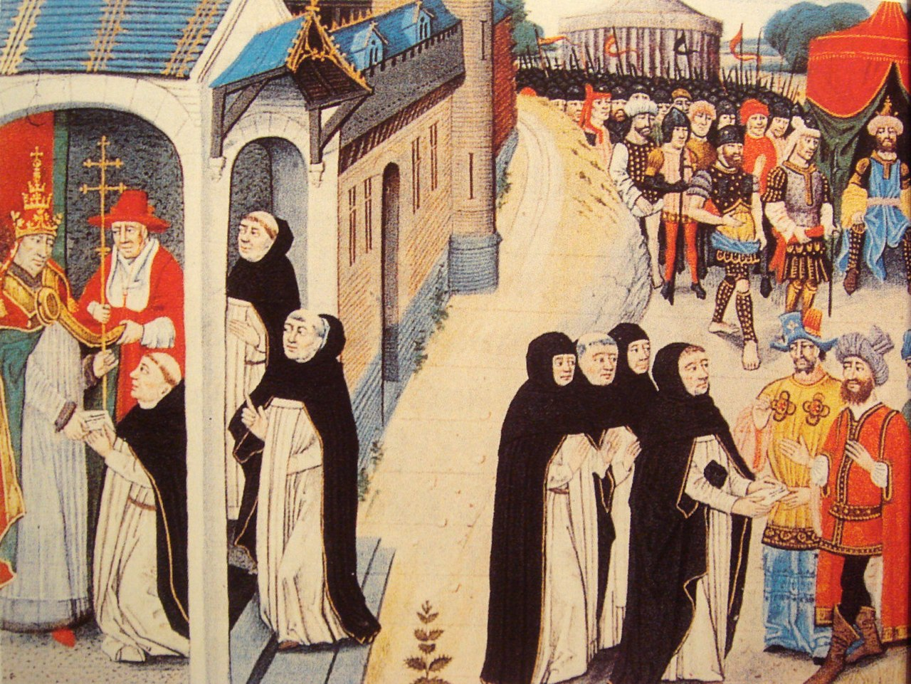
První papežští vyslanci na Východ
Dalším papežovým vyslancem na Východ se v březnu či dubnu 1245 stal opět dominikán, Ascelin z Cremony (známý též jako Ascelin z Lombardie, zemř. po 1247).
Doprovázel ho Simon ze Saint-Quentinu (činný 1245–1248), který z mise napsal zprávu Historia Tartarorum, Guichard z Cremony, jenž již pět let pobýval v Tiflisu (dnešní Tbilisi), a dva neznámí muži, Alberic a Alexandr.
Dostali se však pouze do hlavního stanu velitele Bajdžu-nojana v údolí řeky Araks (na pomezí dnešních států Turecko, Arménie, Ázerbájdžán a Írán), kam dorazili 24. května 1247.

Slide 42
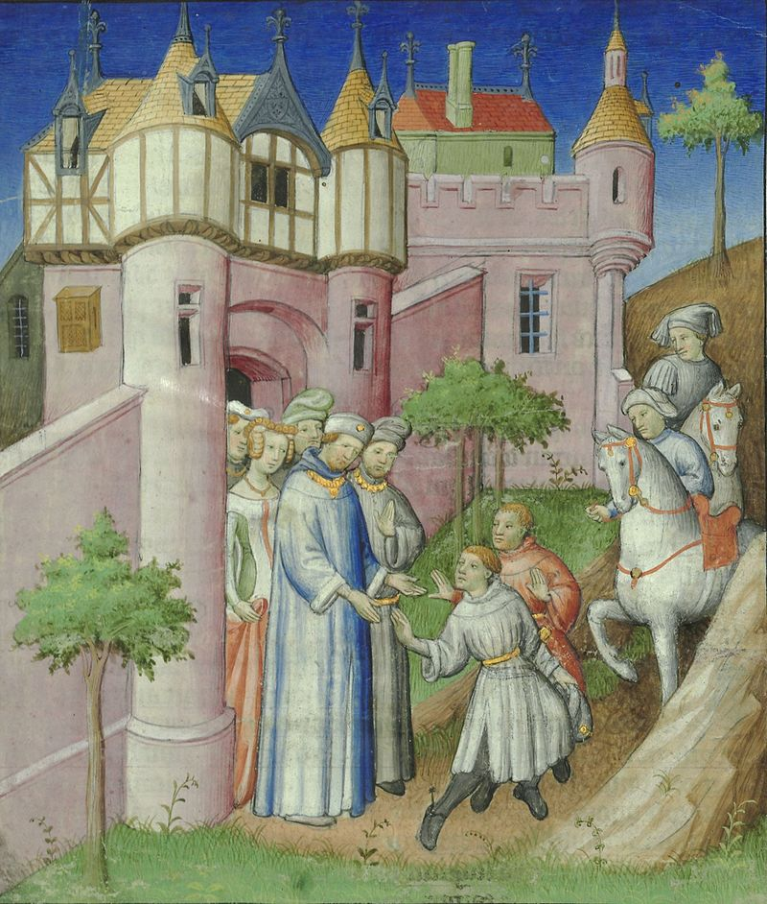
Niccolò, Maffeo a Marco Polové
Vyslanci Západu se stále více blížili Číně, až do ní jako první vstoupili Benátčané Niccolò a Maffeo Polové.
V roce 1266 dorazili na dvůr Velkého chána Chubilaje v tehdejším hlavním městě Mongolské říše Chánbalyku (na území dn. Pekingu).
Polové byli vlídně přijati a obdrželi listy k papeži a křesťanským králům západní Evropy.
Téhož roku se vydali na zpáteční cestu, a jakožto oficiální vyslanci mongolského chána byli vybaveni i zlatou destičkou pajza (z čínského 牌子 páizi, turkicky baisa, ve středověké mongolštině gerege nebo gerige), jakýmsi glejtem, který zaručoval bezpečnost na území Mongolské říše.
V dubnu 1269 došli do Saint-Jean-d’Acre (Akkon) na břehu Středozemního moře.
Bratři Polové opouštějí roku 1259 Konstantinopol →

Slide 43
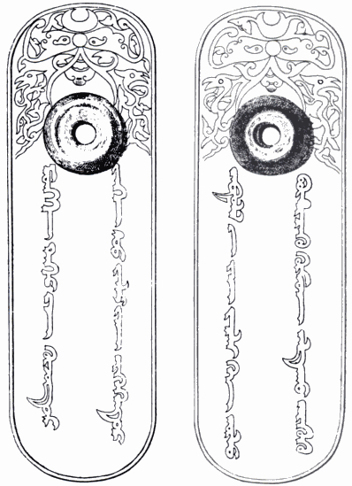
Niccolò, Maffeo a Marco Polové
Protože mimo jiné nesli i vzkaz Velkého chána pro papeže a ten rok před tím zemřel, museli vyčkat na volbu nového papeže.
Mezitím Niccolův syn Marco, který se narodil po otcově odchodu, dosáhl právě patnácti let.
Roku 1271 byl nakonec zvolen nový papež Řehoř X., který udělil Polům statut vyslanců (tentokrát již jel s nimi i Marco) a poslal po nich Velkému chánovi listy spolu s cennými dary a olejem z lampy nad Božím hrobem v Jeruzalémě, jenž si chán přál pro svou manželku, nestoriánskou křesťanku.
glejty pajza (牌子)

Slide 44
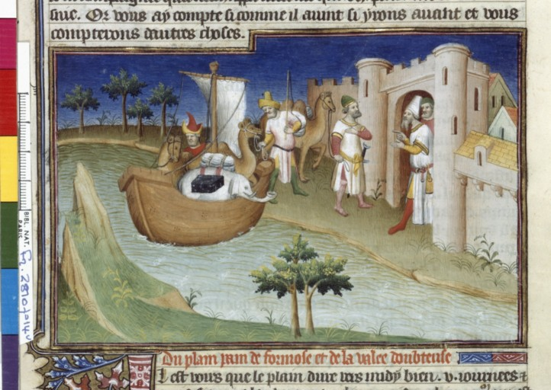
Niccolò, Maffeo a Marco Polové
Všichni tři Polové nastoupili cestu na Východ roku 1271, tedy ve stejném roce, kdy chán Chubilaj oficiálně založil na východě Mongolské říše, na území Číny, dynastii Jüan.
Cesta je vedla velkým obloukem přes Arménii a Kurdistán do Bagdádu a po Tigridu až k Perskému zálivu.
Pobyli ve slavném Hormuzu, a protože zřejmě nesehnali loď, aby se mohli přepravit do Indie, dali se íránskými pustinami přes Kermán a Balch.
Za velkých útrap přešli Pamírskou náhorní plošinu a pokračovali přes Kašgar a Jarkand podél Kchun-lunu do Chotanu a Čerčenu.
Putovali dále „jižní trasou“ Hedvábné cesty kolem jezera Lobnor a přes poušť Gobi, až v květnu 1275 konečně dosáhli letního chánova sídla Šang-tu上都 Shàngdū, „Horní hlavní město“.

Slide 45
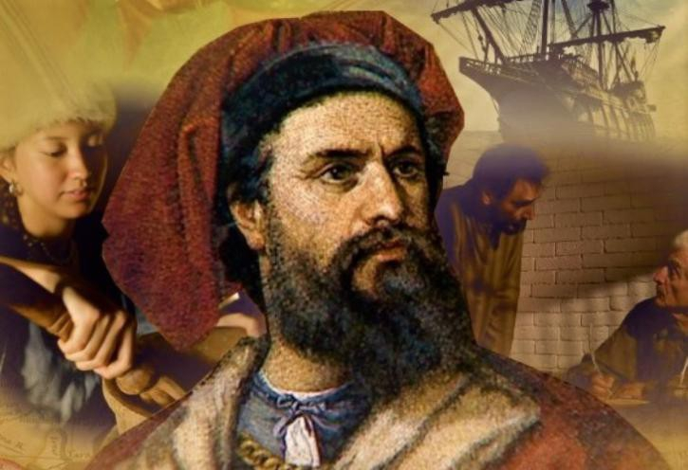
Cesty Marka Pola
Polové pak strávili sedmnáct let na dvoře chána Chubilaje, a zejména Marco byl pověřován inspekčními cestami do vzdálených končin chánovy říše. Pokud lze z jeho spisu usuzovat, vykonal ve službách chána Chubilaje tyto cesty:
  a) do Zadní a Přední Indie brzo po roce 1280, jež celkem trvala šest měsíců (země Mien, nynější Barma/Myanmar, a sousední země, včetně Annamu (severní a střední Vietnam);
  b) po severní a střední Číně;
  c) tangutská cesta, na níž přišel až na horní tok Dlouhé řeky;
  d) mongolská cesta do Karakorumu a k pohoří Altaj.

Slide 46
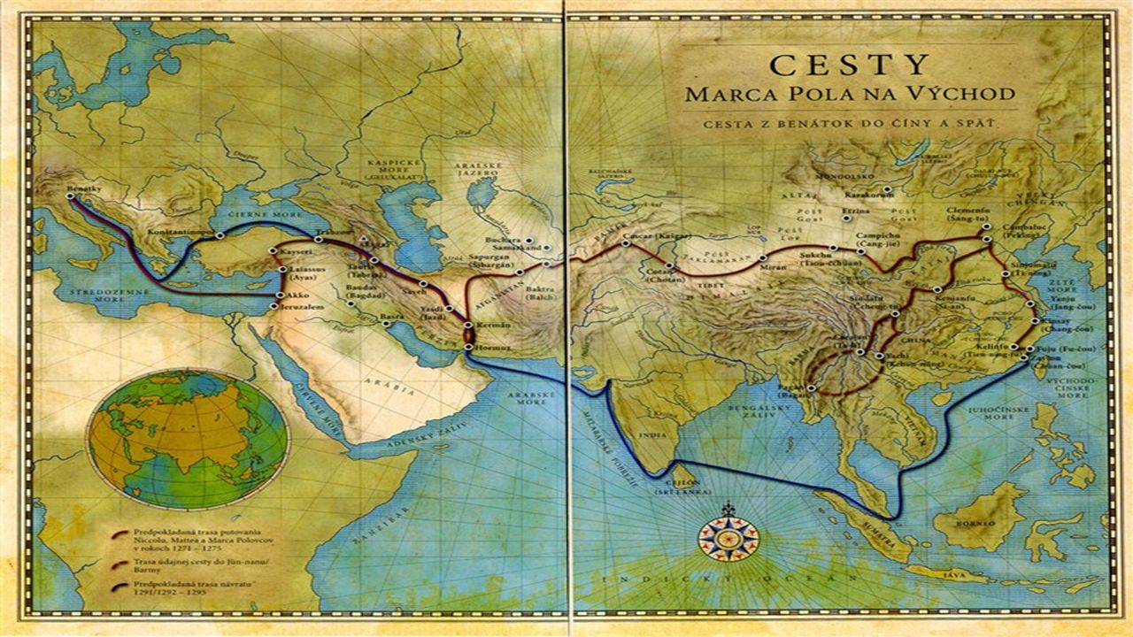

Slide 47
Cesty Marka Pola
Po návratu, v létě 1299, se Marco spřátelil s Pisáncem Rustichellem, jemuž vypravoval o svých zážitcích a později mu i diktoval svůj slavný cestopis.
Původní text Markova spisu byl psán starofrancouzským jazykem, jenž byl v té době jakousi linguou franca severní Itálie.
Starofrancouzská verze je zachována v několika rukopisech pod nejstarším známým titulem Le devisement dou monde (též Le divisament dou monde, Popis světa).
Asi roku 1315 pořídil dominikánský mnich Frà Francesco Pipino (kolem 1270–po 1328) z Boloně latinský překlad a rychle následovaly překlady do řady jazyků, včetně češtiny.

Slide 48
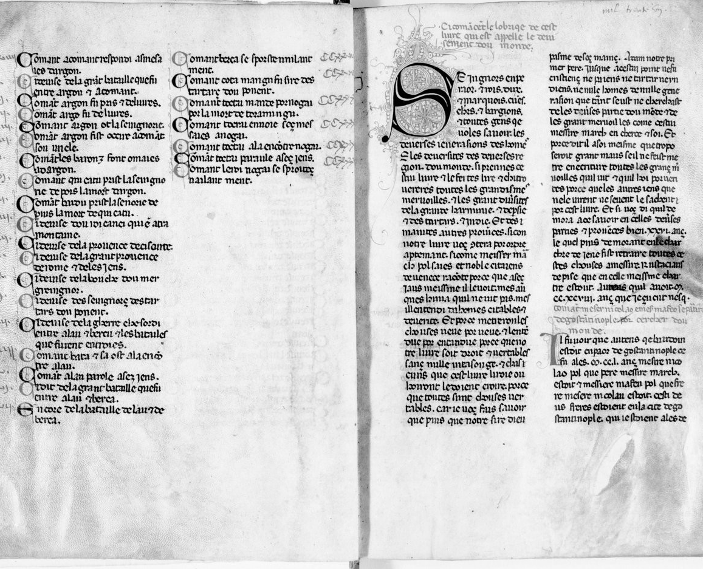
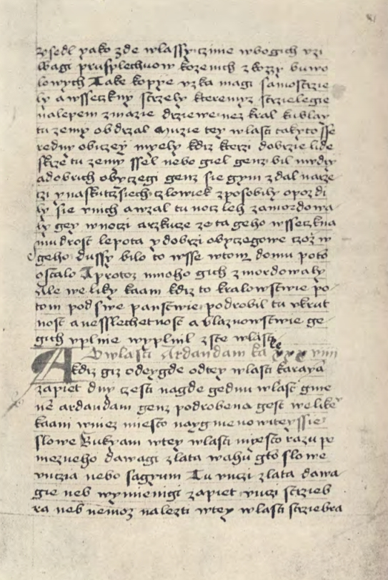

Slide 49
Na závěr - České země a Hedvábná cesta
Prostor Českých zemí se otevřel dálkovým stykům v návaznosti na Hedvábnou cestu již na samém počátku našich středověkých dějin.
Tyto kontakty zprostředkovalo avarské osídlení Velké uherské nížiny v 6. a 7. století.
S Avary se k nám dostaly vlivy přinejmenším středoasijské, jak ukazují archeologické nálezy poslední doby.
V 6. až 8. století docházelo k pohybu zboží po celé délce Hedvábné cesty od východu na západ a opačně.
Zajímavé jsou doklady o nositelích těchto transkontinentálních obchodních styků přes celou Eurasii, kterými byly různé židovské skupiny nejméně od 4. století n. l.
Nápisy buď v hebrejštině, nebo zapsané hebrejskou abecedou se našly například v Ladákhu v Kašmíru, ve Východním Turkestánu či v Afghánistánu.
Zboží z východu se k nám mohlo dostávat různými způsoby, mimo jiné i komunikačním systémem Byzantské říše.

Slide 50
Na závěr - České země a Hedvábná cesta
Zlatý věk výměny hmotných i duchovních statků z východu na západ a opačně nastal pro naše země od 8. století, a zejména v době Velkomoravské říše (asi 833–906/907).
Dokladem je například přítomnost íránských motivů v nálezech z našeho území z této doby, které putovaly jak ze střední Asie do Číny, tak Černomořím do Podunají a dále na západ.
Ve velkomoravské době přicházely na dvory knížat kromě drahých kovů a luxusních předmětů (šperků a jiných klenotnických výrobků, luxusních zbraní apod.) i drahé látky, jejichž vzorky se objevují ve velkomoravských hrobech.
Byl to například zlatem protkávaný brokát, snad byzantského původu, ale i vzácné hedvábí, jehož import byl zprostředkován až ze Sogdiany.
Některé z hedvábných tkanin západní Evropy 9. až 10. století nacházejí přímé paralely ve Východním Turkestánu a západní Číně (oblast Tun-chuangu).
Je možně, že existoval přímý tranzit Podunajím přes naše území.

Slide 51
Na závěr - České země a Hedvábná cesta
V posledním desetiletí 10. století vstupuje hedvábí do českých pramenů přímo (svatovojtěšské legendy Est locus a Nascitur purpureus flor), přičemž nejstarší zachované exempláře pocházejí z Byzance (z 10. až 11. století).
V nálezech na Pražském hradě z 11. až 13. století se objevuje již i hedvábí pocházející z Číny a Východního Turkestánu.
Import ze střední a východní Asie přirozeně zesílil v době sjednocení většiny Eurasie pod mongolskou nadvládou v 13. a 14. století.
Usnadnění prostupnosti asijské pevniny umožnilo dodávání východoasijského zboží až do přístavů v severním Černomoří a odtud do našich zemí.

Slide 52
První čeští poutníci na Východ
Zajímavé je také sledovat stopy našich poutníků a cestovatelů po Hedvábné cestě.
Prvním historicky doloženým Čechem mimo Evropu byl pražský kanovník Osel (latinsky Asinus), který na konci 11. století vykonal pouť do Jeruzaléma ve Svaté zemi.
V polovině 13. století blíže neznámý Štěpán z Čech doprovázel františkána Carpiniho na jeho cestě k mongolskému chánovi.
Po cestě však onemocněl a musel se vrátit zpět.

Slide 53
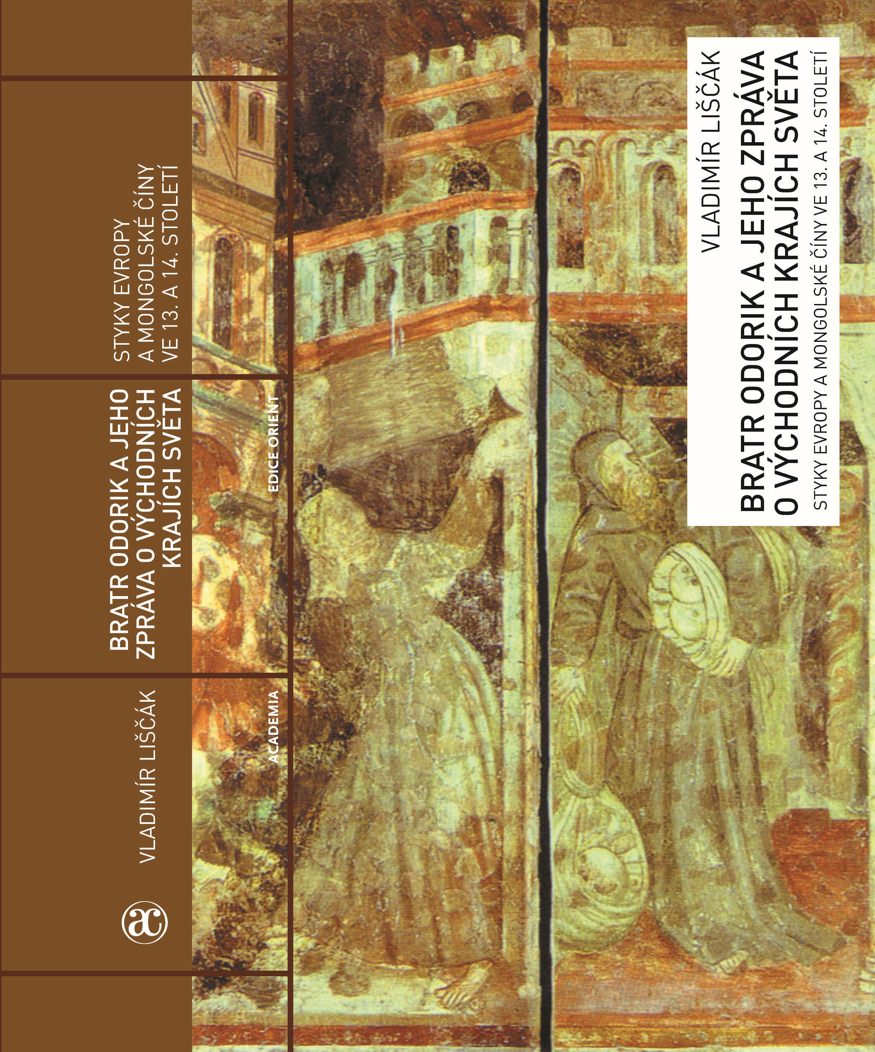
První čeští poutníci na Východ
S Českými zeměmi je spjat Odorik z Pordenone (asi 1280/1286–1331), františkánský misionář a cestovatel do východní Asie, nejasného „národního“ (snad českého) původu.
Skoupé historické prameny uvádějí, že Odorik byl synem jednoho z žoldnéřů českého krále Přemysla Otakara II. (vládl 1253–1278), kteří byli posádkou právě v Pordenone.
Odorik vykonal v letech 1316–1330 cestu do „východních krajů“
Cestoval pravděpodobně z Benátek přes Cařihrad, Trapezunt, Erzerum do Persie, dále přes Indii a jihovýchodní Asii, až kolem roku 1325 dospěl do Pekingu (tehdejšího Chánbaliku).
Z císařského města, kde pobyl tři léta, se Odorik vrátil přes Tibet a Přední Asii do Evropy na jaře roku 1330.

Slide 54
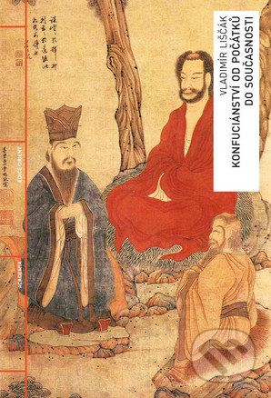
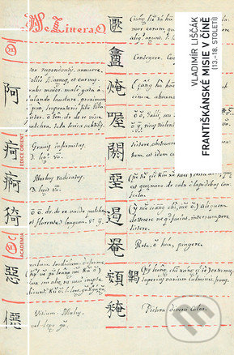
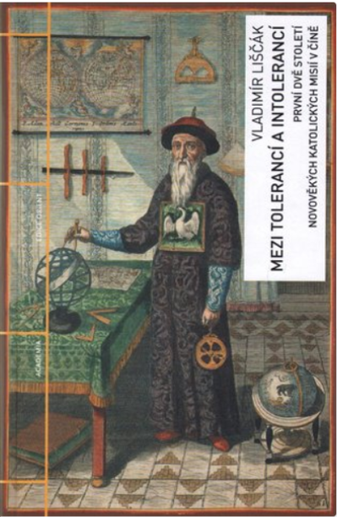
Důležité informace na závěr:
Nové vydání mé knihy o Hedvábné cestě připravuji pro Nakladatelství Academia na příští rok.
Přehled mých dalších publikací v Nakladatelství Academia:
kontakt: vliscak@gmail.com; vliscak@orient.cas.cz
Orientální ústav AV ČR, Praha

